Slide 1

PRÉSENTATION BUDGET 2021
JEUDi 4 FÉVRIER 2021

Slide 2
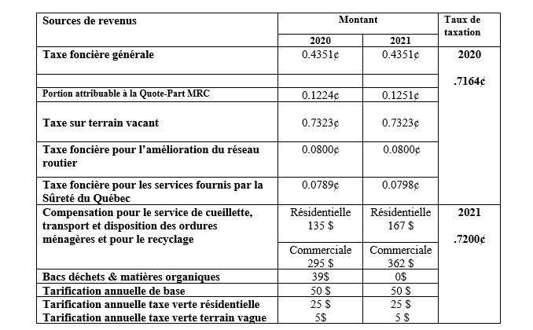
TAXES ET COMPENSATIONS

Slide 3
Évolution des budgets
Pratiquement même niveau de revenu que 2017 (+88K$)
Des allocations très différentes en 2021 reflétant les décisions du conseil…

Slide 4
BUDGET DÉTAILLÉ
2021
Cette photo par Auteur inconnu est soumis à la licence CC BY-SA

Slide 5
REVENUS
Notes:
Recette de taxes: augmentation de la richesse foncière de 12 507 800, Tarification servies municipaux: augmentation des coûts cueillette des matières résiduelles, Pmt tenant lieu de taxes: ajustement compensation des terres publiques de MAMH. Revenus de source locales: ajustement des revenus de mutations. Trsf conditionnels: bonification de programme d’aide au réseau routier local

Slide 6
Revenus
Revenus prévus au budget 2021 : 6.1M$
(depuis 2018, on a corrigé pour compter sur des augmentations plus réalistes)
Plus de revenus que prévu en 2019, notamment expliqué par les subventions liées aux inondations et les revenus de taxe de mutation
(Ces montants n’incluent pas la TECQ)
2019 : importante augmentation des revenus réels par rapport à l’année précédente 2018 (+1.3M$) et par rapport au budget 2019 (+950K$)
  Inondations : +580K$
  Année record mutation : +250K$
  Transfert provincial entretien routes : +100K
  Surtaxe terrains vacants : +110K$
  Taxe foncière : +100K$
  Tarification annuelle de base : +60K
  Subventions culture et loisirs : +52K
  Entente 16-Iles incendies : +30K$

Slide 7
DÉPENSES
Notes:
ADM: Augmentation des frais juridiques, Sécurité publique: ajout de constables, Transport: Abat-poussière sur tous les routes municipal et contrat à l’externe pour le nivelage des chemins. Hygiène du milieu: augmentation des coûts des déchets. Urbanisme: augmentation quote part MRC, DLT et intérêts: plusieurs prêt à terme cette année.

Slide 8
Évolution des dépenses
Évolutions
2021 et 2017
Plus importantes augmentations
Légères augmentations
Diminutions

Slide 9
Évolution des salaires
Masse salariale stable depuis 2019
Dépense réelle toujours sous le budget
(écart annuel moyen de 300K$, expliqué par des postes non-comblés)
2019 : importante augmentation des salaires (+210K)
  Voirie : Ajout d'un journalier permanant
  Urbanisme / environnement : Ajout d’un poste d’adjointe à l'urbanisme et environnement suite à l’abolition de poste de directeur de l’environnement en 2018
  Sécurité publique : Ajout d’un poste d’adjoint et d'un TPI (à 1 journée / semaine)
  Ajustement au régime RREM pour les élus

Slide 10
Évolution des frais administration
Légèrement en baisse depuis 4 ans
Poste d’agent comptable à combler, prévu au budget

Slide 11
Sécurité publique
Ajout d'une adjointe et d'un TPI à 1 journée / semaine depuis 2019
Ajout d'un constable pour 2021

Slide 12
Voirie
Meilleure capacité d'assurer maintenance préventive adéquate, ex.:
Nivelage + 50K$
  Contrat pour assurer passages réguliers sur tous les chemins de gravier (même modèle que déneigement)
  Réparation nivelage actuelle OU location niveleuse pour travaux routiers faits à l'interne
Abat-poussière + 75K$
Autres ressources disponibles, n'apparaissant pas au budget, pouvant être incluses dans les projets financés par subventions et emprunts, ex.: experts-conseils, ingénieur, gravier, etc.

Slide 13
Loisirs et culture
Pour 2021, pas d’augmentation (restrictions liées à la pandémie qui limitent les activités), mais…
Agent culturel prévu pour soutenir des activités en loisir et évènements culturels en collaboration avec les trois villages (OBNL et Table de concertation, etc.)
Contribution au fonds culturel régional
Transfert d'un journalier permanent aux parcs et terrains de jeux (transféré de la voirie)

Slide 14
Urbanisme et environnement
Abolition du poste de directeur en environnement en 2018
Ajout d’un poste d’adjoint à en 2019
Excédent budgétaire 2017 à 2019 (postes vacants)
Budget 2021 : stabilisation / consolidation

Slide 15
2021, 2022 & 2023
PTI

Slide 16
Évolution du PTI
Retard à rattraper dans ce PTI
(Plusieurs travaux sont conditionnels à l’obtention
de subventions)
Prévu : Rte Principale
(1,7M$)
Prévu : Ch. Millette (845K$), pas fait ; début des 4 autres routes
Pas $ pour les routes dans le dernier PTI
Investissements majeurs prévus dans le nouveau PTI :
2021
Routes 8,6M$
Église St-Michel 400K$
Caserne St-Michel 300K$
Internet au besoin 50K$
2022
Routes 2,5M$
Église St-Michel 400K$
Rétro-caveuse 200K$
Réservoir d’eau 87$K
2023
Routes 130K$
Église St-Michel 400K$
Fissures préau 30K$
Borne sèche 30K$

Slide 17
Travaux routiers prévus pour 2021-2023
Note 1 : Conditionnel à l’obtention de subventions

Slide 18
Financement des travaux prévus en 2021

Slide 19
Programme triennal d’immobilisations

Slide 20
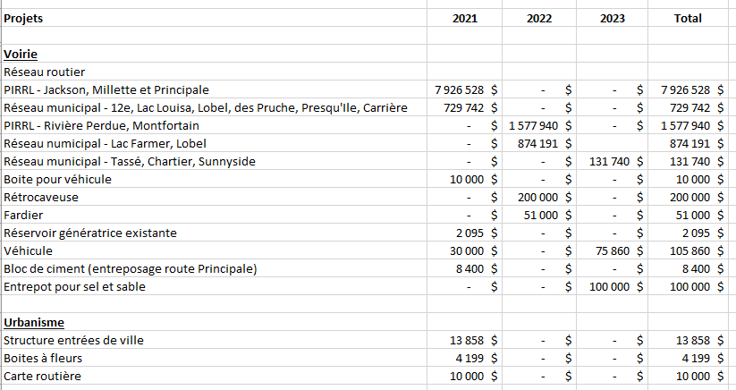
Programme triennal d’immobilisations

Slide 21
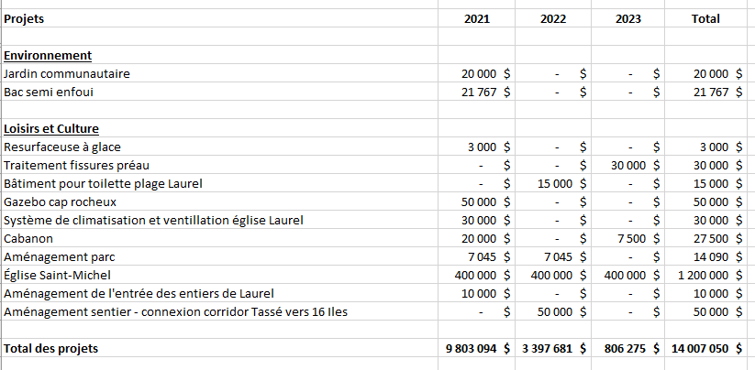
Programme triennal d’immobilisations

Slide 22
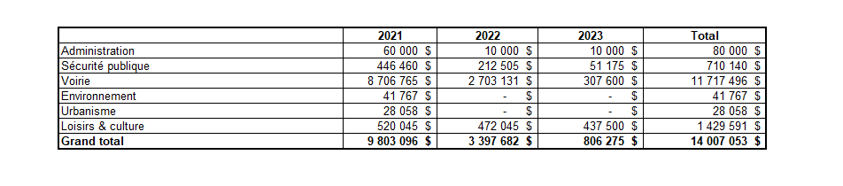
SOMMAIRE DU PROGRAMME TRIENNAL D’IMMOBILISATIONS
ANNÉES 2021, 2022 ET 2023

Slide 23
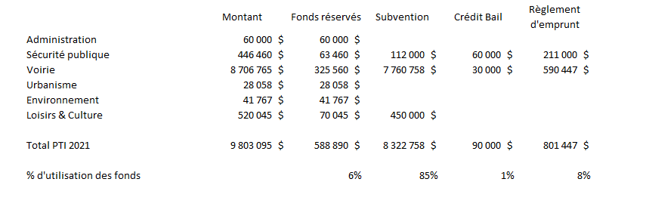
PTI – 2021 – SOURCES DE FINANCEMENT

